Slide 1
Муниципальное бюджетное общеобразовательное учреждение «Средняя общеобразовательная школа №2 р.п. Самойловка Самойловского района Саратовской области»
Обобщающий урок во 2 классе коррекционной школы
по теме
«Зима»
Автор: Полковниченко З.В.
воспитатель
Самойловка, 2015

Slide 2
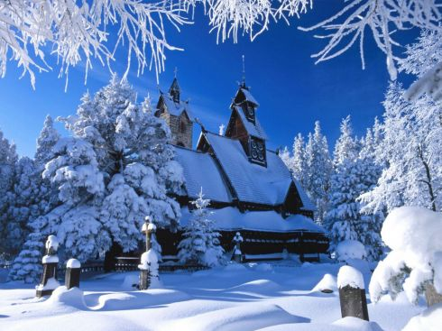
Признаки зимы
Солнце светит мало. Дни – короткие, ночи- длинные.

Slide 3
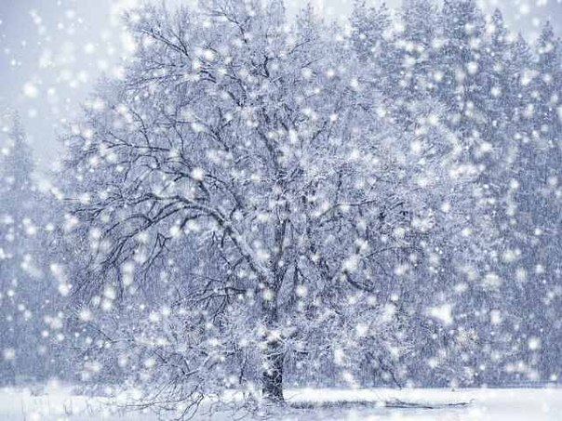
Признаки зимы
Часто идёт снег. Если снег идёт очень сильно, то это снегопад.

Slide 4
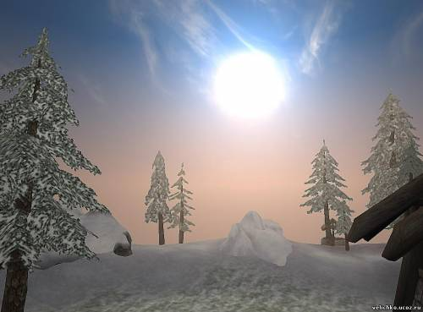
Признаки зимы
Зимой холодно. Мороз. Деревья стоят голые.

Slide 5
Признаки зимы
Снежинки кружатся в воздухе и падают на землю. Вся земля укрыта снегом.

Slide 6
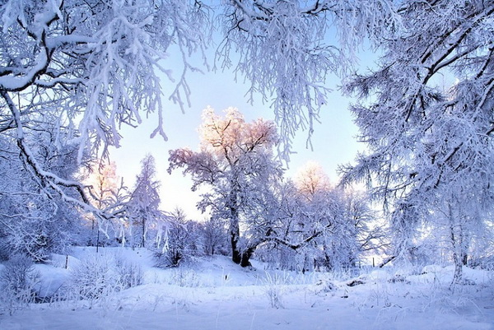
Признаки зимы
На деревьях бывает иней.

Slide 7
Растения зимой
Жизнь растений замирает.

Slide 8
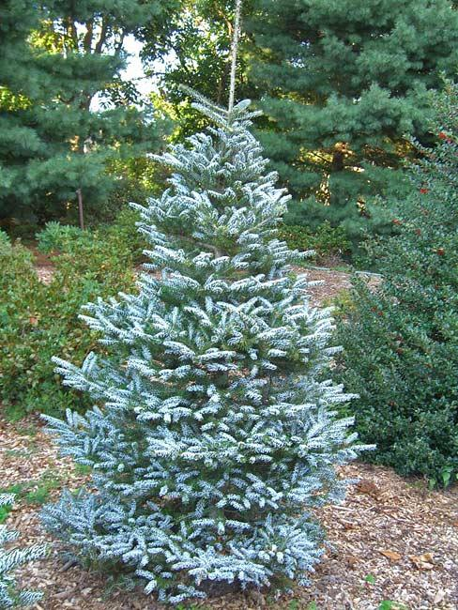
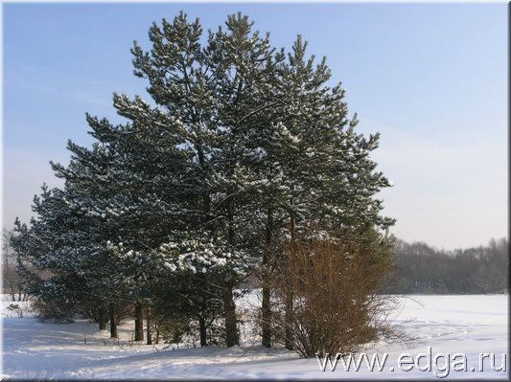
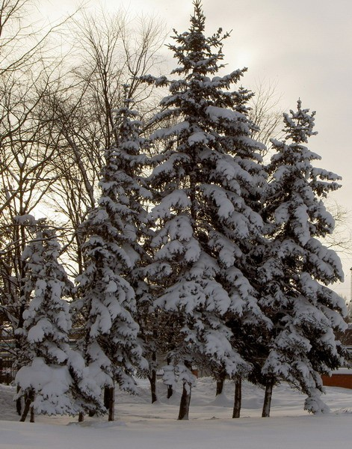
Какие деревья остаются зелёными?
Хвойные: сосна, ель, пихта.

Slide 9
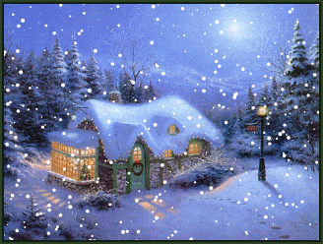
Зимние месяцы
Декабрь
Январь
Февраль

Slide 10
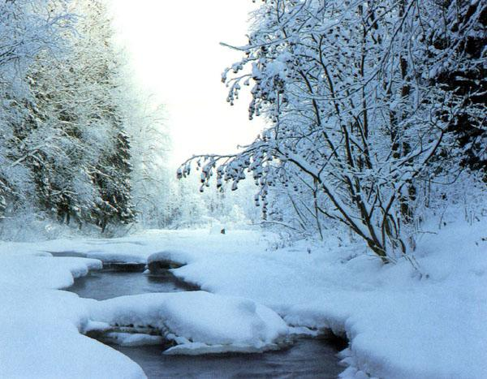
Декабрь - первый месяц зимы
Замерзают реки и озёра. Образуется лёд.

Slide 11
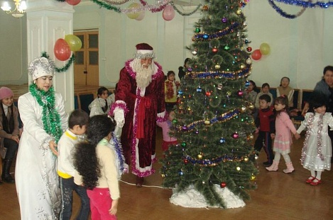
Январь- второй месяц зимы
Люди отмечают новогодний праздник.

Slide 12
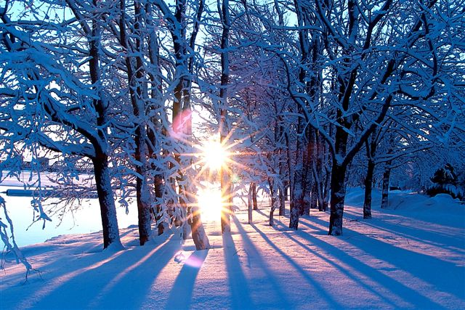
Февраль – третий месяц зимы
Холодно, но солнце светит дольше. Дни становятся длиннее.

Slide 13
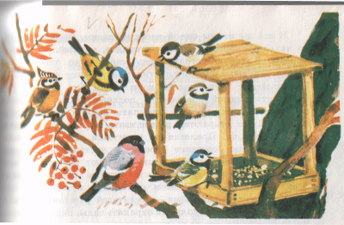
Птичья столовая
Птички зимой голодают. Их нужно подкармливать.

Slide 14
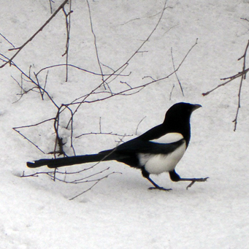
Сорока стрекочет в лесу

Slide 15
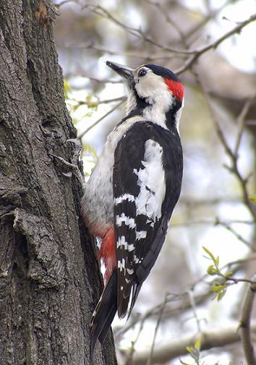
Дятел стучит

Slide 16
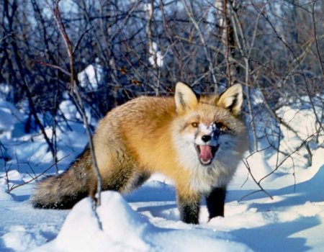
Лиса охотится на мышей

Slide 17
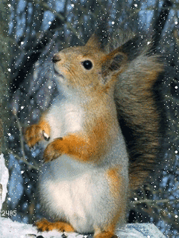
Белка ищет свои запасы

Slide 18
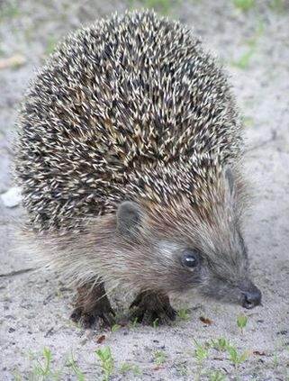
Ёжик спит зимой

Slide 19
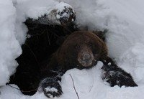
Медведь спит в своей берлоге

Slide 20
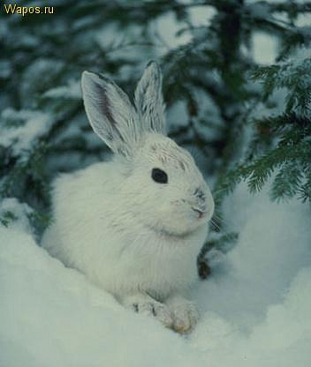
Заяц обгладывает кору с деревьев

Slide 21
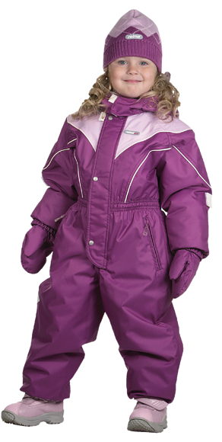
Одежда зимой
Расскажи, во что одет мальчик, во что одета девочка.

Slide 22
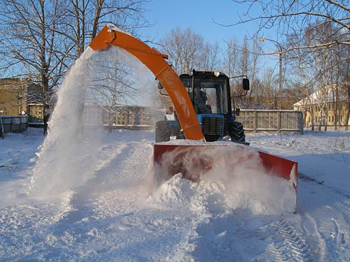
Занятия людей зимой
Часто бывают снегопады. Нужно расчищать дороги.

Slide 23
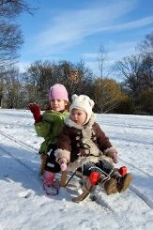
Зимние забавы детей
Дети катаются на санках.

Slide 24
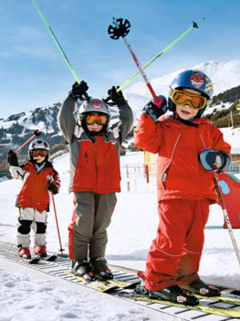
Зимние забавы детей
Дети катаются на лыжах.

Slide 25
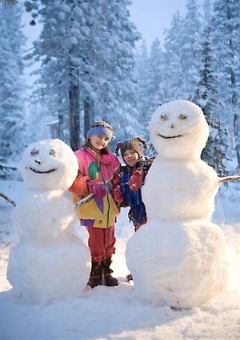
Зимние забавы детей
Дети лепят снеговиков.

Slide 26
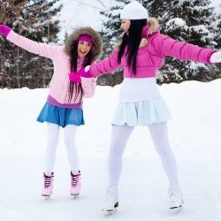
Зимние забавы детей
Дети катаются на коньках.

Slide 27
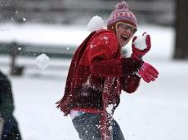
Зимние забавы детей
Дети играют в снежки.

Slide 28
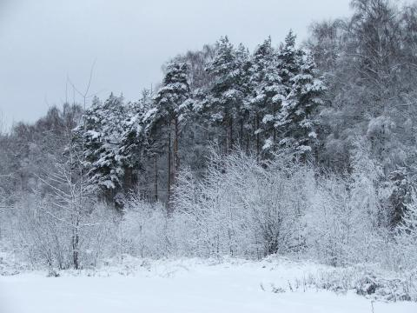
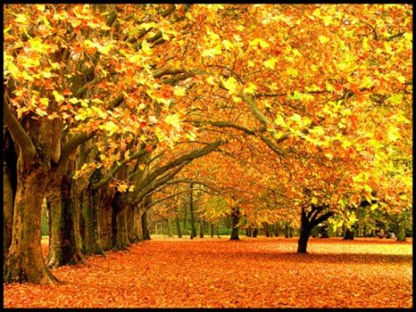
Где осень, где зима?
1.
2.
Зимой: снег, снегопад, снежинки, мороз, иней, холодно.

Slide 29
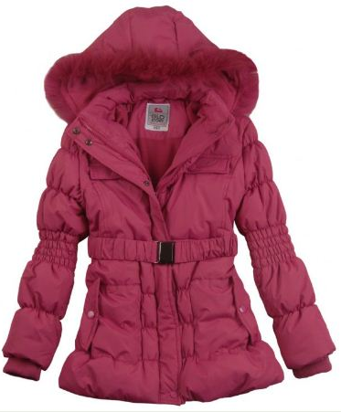
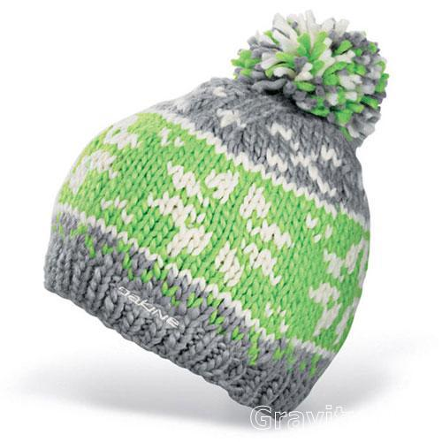
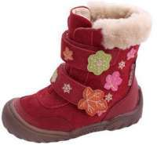
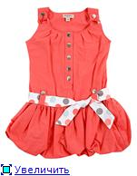
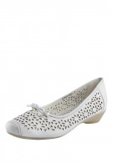
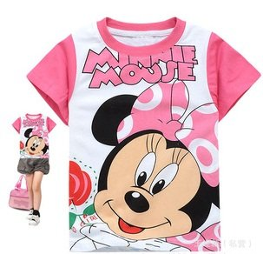
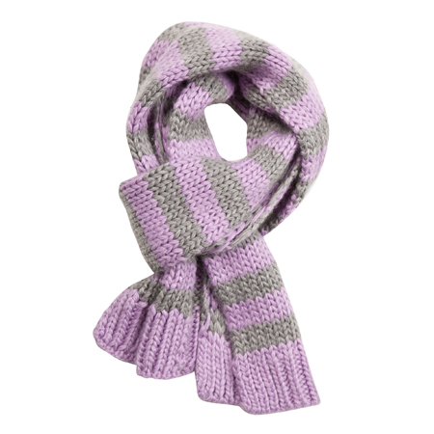
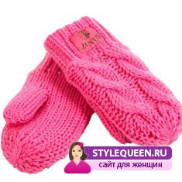
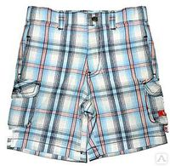
Какую одежду носят зимой ?

Slide 30
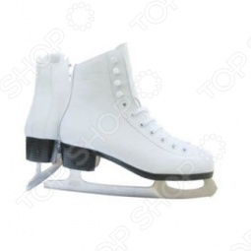
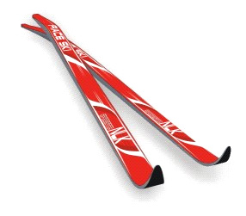
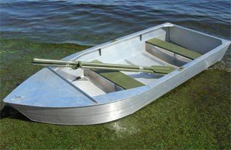
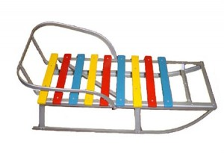
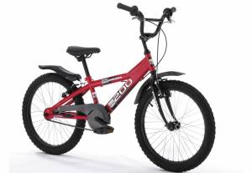
На каких предметах катаются зимой?

Slide 31
Интернет-ресурсы
Слайд 3 - http://velichko.ucoz.ru/_ph/5/2/95503174.jpg
http://img.videla.ru/les_zimoj/2/44.jpg -слайд 5
Слайд 4 - http://www.grif.kiev.ua/files/images/01_2011/1295090775.jpg
Слайд 6 http://stat17.privet.ru/lr/0a06eb6a75ccdfbf91b4a8b99ce713d4
Слайд 7 - http://img0.liveinternet.ru/images/attach/c/7/94/913/94913208_large_3.jpg
Слайд 8 - http://img0.liveinternet.ru/images/attach/c/7/94/913/94913218_large_10.jpg

Slide 32
Интернет-ресурсы
Слайд 9 - http://sponzhik.ru/useruploads/a1402/img27.jpg
Слайд 11 - http://img0.liveinternet.ru/images/attach/c/4/81/594/81594088_0_67f83_3bb64c05_XL.jpg
Слайд 12 - http://media.vorotila.ru/ru/items/t1@12f7c716-9eff-4cd4-83a5-ab6d02176f98/Zimnie-zabavy-Hudozhnica-Lyubov-Novosyolova.jpg
Слайд 13 - http://www.tanais.info/images/220.jpg
Слайд 14 - http://4womanlife.ru/static/content/images/static/2014/01_27/___3.jpg

Slide 33
Интернет-ресурсы
Слайд 15 - http://deti.mail.ru/pic/photolib/2013/01/23/Depositphotos_6441387_s800.jpg
http://festival.1september.ru/articles/528757/f_clip_image004.jpg
Слайд 16 -
http://susanin.udm.ru/upload/resize_cache/iblock/e02/469_1000_1/76a27f9c-1b87-4e7a-805c-6e92964a5e5e.jpg
http://pedsovet.su/_ld/428/30273534.jpg
Снегопад - http://cs5846.vk.me/u95713371/151625459/x_9126c9aa.jpg
Растения зимой - http://www.ksist.ru/uploads/posts/2010-12/1291201650_2s.jpg
Сапоги - http://10005511.fis.ru/popup_imgs/10026991.jpg

Slide 34
Интернет-ресурсы
http://img1.liveinternet.ru/images/attach/c/4/80/734/80734363_149714_1.jpg -декабрь
http://dl6.glitter-graphics.net/pub/685/685236uzfe0hxef2.gif
Дети на лыжах -
http://vip-premier.ru/userfiles/image/9-10-2011/9-10-2011_22-3.jpg
Дети на санках - http://go1.imgsmail.ru/imgpreview?key=5cbcf1142d1d8c06&mb=imgdb_preview_174
Куртка - http://www.ua.all.biz/img/ua/catalog/1777150.jpeg

Slide 35
Интернет -ресурсы
Дети на коньках - http://dnepr.vj.ua/upload/z_ecad749c_sm.jpg
Дети лепят снеговика -
http://static.eva.ru/eva/330000-340000/330175/channel/14099164458596940.jpg
Дети играют в снежки - http://www.travel-profi.ru/images/upload/articles/4785-1.jpg
Лиса - http://www.ohoter.ru/uploads/posts/2014-12/thumbs/1419030857_lis55.jpeg
Сорока - http://www.8lap.ru/upload/iblock/7ce/7ce20d795e5ab7755a6e765cebc88b7d.jpg
Дятел - http://proza.ru/pics/2011/11/05/288.jpg
Белка - http://img0.liveinternet.ru/images/attach/c/7/94/507/94507334_2.gif

Slide 36
Интернет-ресурсы
Мальчик в зимней одежде - http://modamix.ru/admin/imgs/modamix.ru2012-05-15-042452095486.png
Девочка в зимней одежде - http://allmarkets.ru/reima/photos/max/02285.jpg
Снегоуборочная машина -
http://www.dorsnab-rybinsk.ru/i/snego3.jpg
Лыжи - http://terrasport.ua/files/descr_img2016.jpg
Коньки - http://cdn1.top-shop.ru/normal_67f7259ad69012b0c716ccb63ea6dfc8.jpg
Санки - http://draznilka.ru/blog/wp-content/uploads/2009/12/4675-b-Sanki_-_Hit_prodazh1-300x225.jpg
Шапка - http://ocenil.ru/photos/shapka-dakine-anna-0910.jpg
Велосипед - http://4baby.ua/productpicture/964/964065_large.jpg
Лодка - http://grand-stroj.org/wp-content/uploads/2014/02/207590_view.jpg

Slide 37
Интернет-ресурсы
Сарафан - http://s58.radikal.ru/i161/1001/ff/441ea86cbba5t.jpg
Футболка -
http://optlist.ru/media/photo/1341906671.jpg
Шорты – http://cdn.stpulscen.ru/system/images/product/004/739/081_medium.jpg
Варежки - http://stylequeen.ru/uploads/posts/2010-11/1289099285_1.jpg
Туфли - http://obuvnik.far.ru/img/80a7a7480bd28636.jpg
Ель -
http://holidaycalls.ru/wp-content/uploads/2011/12/-%D0%B7%D0%B8%D0%BC%D0%BE%D0%B9-%D0%B2-%D1%81%D0%BD%D0%B5%D0%B3%D1%83-e1324306357134.jpg
Пихта -
http://vasha-klumba.ru/wp-content/uploads/2013/12/pihta_silberlok_3.jpg

